Slide 1

工程数学 Engineering Mathematics
王智勇
光电科学与工程学院

Slide 2
第四章 氢原子的薛定谔方程
(10 学时)

Slide 3
❷ 氢原子分离变量法
Laguerre 方程与Laguerre 多项式
角向波函数与连带Legendre方程
连带Legendre多项式与球谐函数
连带(或缔合)拉盖尔多项式- Associated Laguerre polynomials
连带(或缔合)拉盖尔方程-Associated Laguerre equation
连带(或缔合)勒让德多项式-Associated Legendre polynomials
连带(或缔合)勒让德方程-Associated Legendre equation
Notes:
对于电子科大的本科学生来说，比较难学的两门专业基础课程是电磁场理论和量子力学，这两门课非常关键，学好了它们，本科阶段的数理基础就具备了。
这两门课难学的主要原因之一，就是它们涉及的数学比较繁琐，属于数学物理方法或工程数学。因此学好了工程数学，学好这两门课就比较容易。
我们的工程数学相对而言比较为量子力学量身定做，对于电磁场理论偏少。好在它们有些内容是相同的。第四章开口的基础内容，同时为量子力学和电磁学中的数学做准备。

Slide 4
1 球坐标系中的定态薛定谔方程
如果势能满足
则势能是球对称的，称为中心势，此时采用球坐标系描述更为方便。典型的中心势有氢原子势能，以及类氢原子势能（单个的电子绕着带正电荷的核运动时，就处于这种势场中）。

Slide 5
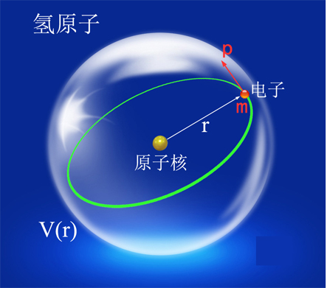
在量子力学发展史上，有个最为突出的成就：就是对氢原子光谱给予了相当满意的解释。氢原子是最简单的原子，其薛定谔方程可以严格求解。同时，对氢原子的认识是了解其他复杂原子和分子的基础。
Notes:
万物生长靠太阳，恒星燃烧靠氢气

Slide 6
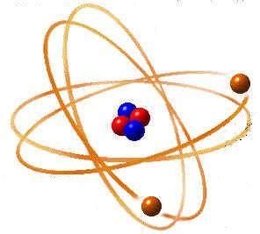
氢原子是最简单的原子,它的核由一个质子组成,故核电荷数 Z=1. 为使计算结果也适用于其它类氢原子, 假定原子核有 Z 个质子, 带有正电荷 +Ze . 取核在坐标原点, 根据库仑定律, 势函数
氢原子薛定谔方程
分离变量
➔定态薛定谔方程

Slide 7
1.1、库仑势函数（Z为质子数）
1.2、哈密顿量（算符）
势场具有球对称性，用球坐标系处理最方便。

Slide 8
复习：Helmho1tz方程在球坐标系下
的分离变量

Slide 9
Laplace方程在球坐标系下分离变量
当 时，Helmho1tz方程变成Laplace方程
课堂练习：试完成氢原子定态方程在球坐标系下的分离变量
（要写出推导过程）

Slide 10
氢原子定态Schrödinger方程在球坐标系下分离变量

Slide 11
1.3、角动量算符与球谐函数
１. 角动量算符的具体形式：
(I) 直角坐标系
(2)
Notes:
123,231,312

Slide 12
(2) 球坐标系
z
θ
r
r
x
ϕ
y
球 坐 标

Slide 13
(2) 球坐标系

Slide 14
2. L_{z}算符本征问题
z
θ
r
r
因为它只与 有关，所以其本征函数应具有如下形式
x
ϕ
y
球 坐 标
设它的本征值为l_{z}，则其本征方程可以写成：

Slide 15
由周期性边界条件可得（单值性）：
正交归一化：
因此有：

Slide 16
3. 算符的本征函数
因为它只与 有关，所以其本征函数可以写成
设它的本征值为 ，则其本征方程可写成：
即有
此即球面方程（球谐函数方程），其中本征函数Y(θ, φ)称为球谐函数.

Slide 17
结论：
（1） 有非奇异解的条件，量子数为：
（2） 方程的解是球谐函数( )
式中 ， 是勒让德多项式

Slide 18
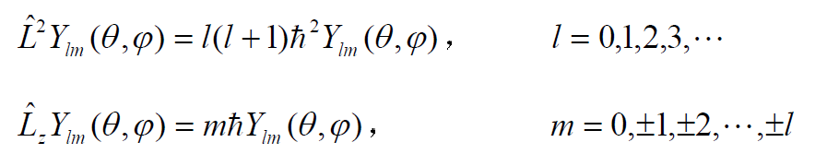
本征方程：
本征值：
本征函数：
正交归一性：
完备性：
简并度： 2l+1
对于同一个本征值 ，有(2l+1) 个本征函数Y_{lm}
即：对于每一个l，一共有(2l+1) 个
Notes:
量子数l与角动量的大小有关，量子数m与角动量的投影有关

Slide 19
小结：

Slide 20
1.4、球坐标系下的定态薛定谔方程
Notes:
两个矢量叉积得到的矢量，跟这两个矢量分别都垂直

Slide 22
于是球坐标系下的哈密顿量为
最后得到球坐标系下的类氢原子定态薛定谔方程为

Slide 23
1.5、类氢原子薛定谔方程的分离变量
Notes:
角动量平方的本征态Y是球谐函数

Slide 24
整理后的径向薛定谔方程(方程两边同乘2μ/ħ²)

Slide 25
1.6、解径向薛定谔方程
1) 我们先简化它，令 ，代入
得：
当E>0时，对于E的任何值，方程(2)都有满足波函数条件的解，即体系的能量具有连续谱，这时电子可以离开核而运动到无限远处（电离）；当E<0时，我们将看到，E具有分立谱，电子的状态是束缚态。

Slide 26
我们主要研究电子在原子核库仑场中的束缚态，所以，只考虑 E<0 的情况。
令
径向方程可改写为：

Slide 27
2) 先研究它的渐进行为(1)，当 时，方程变为
它的一般解为
在渐近条件 下的合理解为：
Notes:
分离出指数因子之后，求u就变成了求F，等价于求F

Slide 28
渐近行为（２），当 时，方程变为
综合两渐近行为，有：
代回原方程，并化简，得

Slide 29
为什么总可以这样设？
3) 级数法求解，令
代回，得：
Notes:
到了最后实在无计可施的时候，再也无法进一步简化的时候，再也不能寻找到更多的信息的时候，才采用级数法求解。幂级数展开总是可行的，相当于在ρ=0处的泰勒级数展开。这一点对学生提问

Slide 30
于是得到展开系数的递推关系
与 的渐进行为相同，即当j→∞时，有

Slide 31
与 的渐进行为相同，即当j→∞时，有
于是，当j→∞时
即R也趋于无穷大! 因此级数只能是有限项，才能保证R有限：设最高次为 ，有
注意j_{r}是级数的项数，是个整数，l是轨道角动量的角量子数，也是整数，因此λ=n是整数！

Slide 32
令：
由：
称为径向量子数，
为角量子数
称为总量子数
或主量子数。
得：
a₀是氢原子第一玻尔轨道半径
中心力场中的束缚态，能量和角动量都是分立的

Slide 33
4) 继续求波函数…
将 代回
说明所有的系数都可用c₀表示出，则得：
式中： 是缔合拉盖尔多项式
缔合拉盖尔多项式: Associated Laguerre polynomials

Slide 34
合并得解：
缔合拉盖尔多项式
归一化系数

Slide 35
求归一化系数……

Slide 36
附：数学基础回顾
z
dϕ
rdθ
rsinθ
dS
r
dr
体积元在球坐标系下几何描述
dθ
θ
ϕ
y
x
rsinθ dϕ
以上就是球坐标系下的积分元

Slide 37
径向
角向

Slide 38
最终解：
式中：
是归一化常数
是第一玻尔半径
是缔合拉盖尔多项式
是球谐函数

Slide 39
其中

Slide 40
几个径向和角向波函数

Slide 41
氢原子定态薛定谔方程 及其分离变量法求解结果 小结

Slide 42
1.氢原子的定态薛定谔方程
其中
1）势能V(r)是球对称的中心势，采用球坐标系描述更方便。
2）势能V(r)不显含时间，可以将时间变量分离，即
氢原子的定态薛定谔方程
氢原子的哈密顿算符

Slide 43
2.球坐标系中的定态薛定谔方程

Slide 44
轨道角动量算符
存在对易关系

Slide 45
3.定态薛定谔方程的分离变量

Slide 46
4.氢原子定态薛定谔方程的基本解
方程的基本解是三个算符 共同的本征函数
共同本征函数
Notes:
e_s=e是高斯单位制，而课件中的表达，是国际单位制

Slide 47
方程的基本解
三个具体的本征方程

Slide 48
5.方程的基本解与特殊函数

Slide 49
基本解的正交归一性与归一化系数

Slide 50
换一种表达方式

Slide 51
其中：
是缔合拉盖尔多项式
是勒让德多项式

Slide 52
6.相关的特殊函数
缔合拉盖尔多项式 (Associated Laguerre polynomials )

Slide 53
球谐函数(spherical harmonics)
其中
勒让德多项式 (Legendre Polynomials)

